Slide 1
词法分析（二）
SE3355 · 编译原理（2026秋）
吴明瑜
上海交通大学并行与分布式系统研究所
https://ipads.se.sjtu.edu.cn/courses/compilers

Slide 2
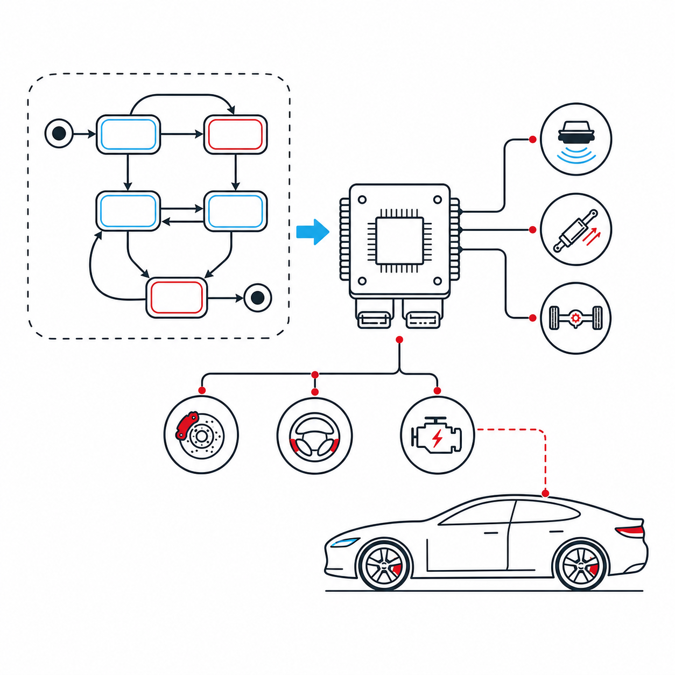
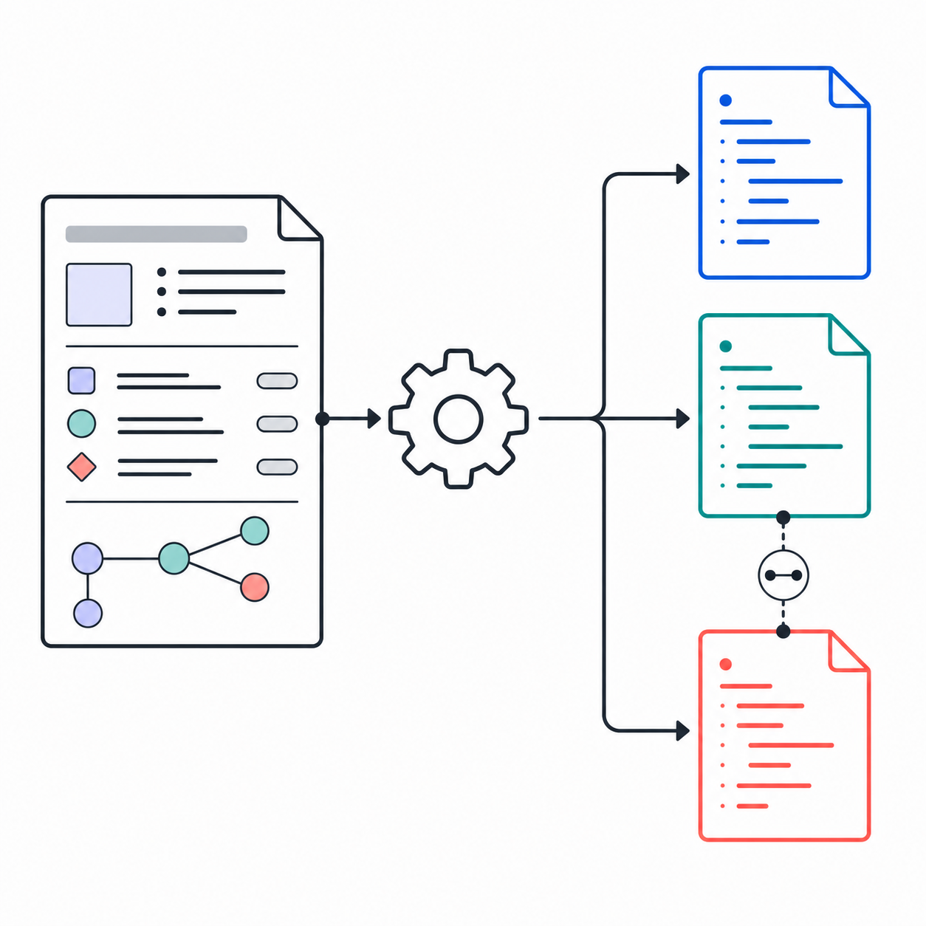
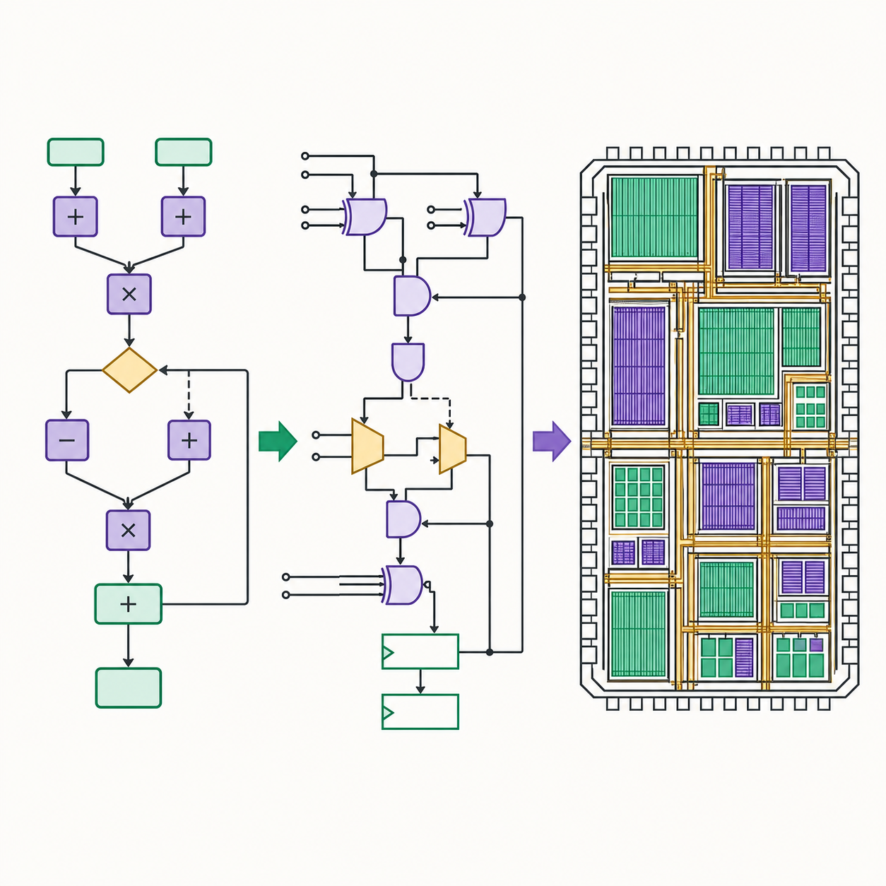
在vibe coding之前，自动代码生成已经应用到各领域
共同方法：先写结构化模型，再由专用生成器展开实现
自动生成
自动生成 RTL
自动生成 C/C++
汽车电子
Protobuf / gRPC
硬件设计
控制模型 → C/C++ → ECU
.proto → Message / Codec / Stub
Chisel / HLS → RTL → 芯片
在编译器前端，自动代码生成同样应用广泛。
2

Slide 3
本讲主线：把词法规约编译成 Lexer
上一讲的输出
易于构造
易于执行
生成实现
执行结果
patterns
+ actions
+ priority
NFA
状态集
DFA
单状态
table
+ nextToken()
Token Stream
+ diagnostics
本讲先用 NFA 组合正则，再将其确定化为 DFA，最终生成 nextToken()。
3

Slide 4
从规则到自动机
如何自动生成高效的词法分析代码？

Slide 5
复习：nextToken() 把整套规约变成确定的流程
candidates = matchAll(rules, position, state)
if candidates is empty:
diagnose(); advanceOneCharacter()
else:
lexeme = chooseLongest(candidates)
rule = chooseFirstRule(candidates, lexeme)
runAction(rule, lexeme, span)
每轮只从当前位置决定一个结果：emit Token、skip 输入、切换状态或报告错误。随后 position 前进，下一轮重复同样流程。
规约已经确定，想要转化成代码似乎很容易？

Slide 6
逐条匹配：正确，但重复读取同一前缀
# IF = "if"; IDENT = letter (letter | digit)*
candidates = []
if peek(0) == 'i' and peek(1) == 'f':
candidates.add(Candidate(IF, "if"))
if isLetter(peek(0)):
length = 1
while isLetterOrDigit(peek(length)):
length += 1
lexeme = input[position : position + length]
candidates.add(Candidate(IDENT, lexeme))
return candidates
输入 ifx：第一个分支加入 IF("if")，第二个分支加入 IDENT("ifx")；随后 chooseLongest() 选择 IDENT。i、f 被读取了两次。
直接实现的问题不是语义，而是不同规则会重复检查同一段输入。

Slide 7
能否只扫描一次？先手工合并共同前缀
程序员脑中的判断逻辑
必须整理出的执行状态
普通字母开头：进入 IDENT
读到 i：继续看下一个字符
读到 if：
• 后面是 letter / digit → IDENT
• 后面是分隔符 / EOF → IF
START：尚未读取
S_i：已读 i；IDENT 已可接受
S_if：已读 if；IF / IDENT 都可接受
S_ID：正在读取普通 IDENT
还要记录最后一次接受位置与规则
状态完全由两条规则决定：能否让工具自动推导这些状态与转移？

Slide 8
这套共享扫描逻辑其实就是一个自动机
DFA（确定有限自动机）：有限个状态；每读一个字符，下一状态唯一。
仍然只有两条规则
S_i
accept: IDENT
S_if
accept: IF / IDENT
priority → IF
IF \"if\"
IDENT letter
(letter | digit)*
i
f
S0
尚未读取
other idchar
letter / digit
other letter
S_ID
accept: IDENT
letter/digit：stay
输入 if：停在 S_if → IF
输入 ifx：继续到 S_ID → IDENT
其他字符：停止，并返回 lastAccept
自动机形式化地把刚才的判断具象化为“状态 + 字符驱动的转移”。

Slide 9
自动机：根据输入不断更新内部状态
一般的自动机
• 接收输入，依据“当前状态 + 输入”更新内部状态
• 状态只保留仍会影响未来判断的信息
在 Lexer 中
• 输入符号 = 字符
• 状态 = 当前前缀还可能匹配的规则
• 接受状态 = 某条 Token 规则可以结束
有限自动机是“状态数有限”的自动机

Slide 10
有限自动机：用有限状态识别正则语言
一个 FA 由五部分组成；DFA 与 NFA 只改变转移关系
[FA] 五元组
DFA 与 NFA
A = (Q, Σ, δ, q₀, F)
DFA
δ : Q × Σ → Q
每个输入只有一个下一状态
Q 有限状态集合
Σ 输入字母表
δ 状态转移规则
q₀ 初始状态
F 接受状态集合
NFA（允许 ε）
δ : Q × (Σ ∪ {ε}) → P(Q)
可以分叉，也允许 ε 转移
两者识别能力相同，但NFA的转移具有不确定性。

Slide 11
规则已经写好，怎样自动生成这台自动机？
输入：词法规约
输出：可执行的自动机（最好DFA）
IF "if"
IDENT letter (letter | digit)*
有限个状态
字符驱动的状态转换
可直接生成 switch 或转移表
能否只根据规则，机械地构造出这些状态和边？

Slide 12
第一步：Regex → NFA
Thompson 构造把正则的结构直接变成自动机片段

Slide 13
回顾：正则语言只由四种构造生成
从单字符与空串出发，反复使用三种组合操作。
'c' / ε
AB
A | B
A*
基本片段
连接
选择
重复
因此 Regex → NFA 只需定义四种对应片段，再按正则结构拼接。

Slide 14
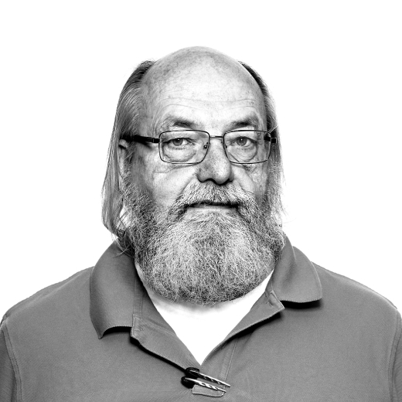
Thompson 构造：Regex → ε-NFA
一种由 Ken Thompson 提出的转换算法：
构造 NFA，使 L(NFA) = L(Regex)。
Regex
片段模板
递归拼接
ε-NFA
四种基本构造
字符/ε · 连接
选择 · 重复
连接 entry / exit
识别相同语言
Ken Thompson
局部构造
每条规则只连接片段边界，不改动片段内部
UNIX 共同发明者
1983 年图灵奖
机械执行
按照 Regex 结构递归套用模板，无需猜测路径
Photo: Peter Adams / Faces of Open Source
线性规模
生成的状态数与 Regex 大小成正比：O(|Regex|)

Slide 15
基本片段：空串 ε 与单个字符 c
红色 ε 边不消耗输入
ε
ε
entry
exit
c
'c'
entry
exit
每个 NFA 片段只暴露一个入口和一个出口；字符边消耗输入，ε 边只负责连接。

Slide 16
连接 AB：用一条 ε 边串起两个片段
已构造的片段 A
已构造的片段 B
ε
entry
exit
entry
exit
结果入口 = A.entry
结果出口 = B.exit

Slide 17
选择 A | B：新入口分叉，新出口汇合
片段 A
ε
ε
entry
exit
new entry
片段 B
new exit
ε
ε
entry
exit
NFA 不需要预先选择 A 或 B：两条分支同时保留，后续输入自然淘汰不可能的路径。

Slide 18
重复 A*：用 ε 边表达跳过与循环
ε
片段 A
ε
ε
new entry
entry
exit
new exit
ε
new entry → new exit 的 ε 路径表示 0 次；A.exit → A.entry 的 ε 回边表示继续重复。

Slide 19
例子：为 Regex (1 | 0)*1 构造 NFA
目标 NFA 应恰好识别所有以 1 结尾的二进制串。第 1 步：分别构造字符 1 与 0 的基本片段。
Regex 1
Regex 0
1
0
s0
s1
s2
s3

Slide 20
第 2 步：得到子表达式 1 | 0
新增入口 s4 和出口 s5，再用四条 ε 边连接两个基本片段。
原片段 1
1
ε
s0
s1
ε
s4
s5
new entry
原片段 0
new exit
ε
s2
0
s3
ε
选择模板只新增 s4、s5 与四条 ε 边；两个字符片段原样保留。

Slide 21
第 3 步：得到子表达式 (1 | 0)*
把上一页的整个 NFA(1 | 0) 当作一个片段，再添加跳过与回环。
ε
上一页得到的 NFA(1 | 0)
1
s0
s1
ε
ε
ε
ε
s6
s4
s5
s7
new entry
0
new exit
ε
s2
s3
ε
ε
重复模板只新增 s6、s7 与四条 ε 边；NFA(1 | 0) 仍原样保留。

Slide 22
第 4 步：完成 Regex (1 | 0)*1
为最后的 1 建立新片段 s8 → s9，再把上一片段的出口接到 s8。
ε
上一页得到的 NFA((1 | 0)*)
1
s0
s1
ε
ε
新字符片段 1
ε
ε
ε
1
s6
s4
s5
s7
s8
s9
start
0
accept
ε
s2
s3
ε
ε
最终从 s6 开始、在 s9 接受；它恰好识别所有以 1 结尾的二进制串。

Slide 23
合并 IF 与 IDENT：从所有规则同时开始
新入口沿 ε 边进入每条规则；尚未读入字符时，当前状态集合是 C0。
C0 = ε-closure({s0}) = {s0, s1, s5}
IF = "if"
i
ε
f
accept IF
priority 1 · emit IF
ε
s1
s2
s3
s4
s0
IDENT = letter (letter | digit)*
new start
ε
letter
ε
ε
letter | digit
ε
accept
IDENT
priority 2
ε
s5
s6
s7
s8
s9
s10
ε
红色状态属于同一个当前集合；NFA 从 IF 与 IDENT 两条路径同时开始。

Slide 24
输入 i：两条路都尝试，只有 IDENT 接受
IF 路径走到 s2，IDENT 路径走到 s10；只有 s10 是接受状态。
C1 = {s2, s3, s6, s7, s8, s10} ⇒ accept IDENT
IF = "if"
i
ε
f
accept IF
priority 1 · emit IF
ε
s1
s2
s3
s4
s0
IDENT = letter (letter | digit)*
new start
ε
letter
ε
ε
letter | digit
ε
accept
IDENT
priority 2
ε
s5
s6
s7
s8
s9
s10
ε
NFA 不会先猜 IF 或 IDENT；它保留读入 i 后所有仍可能成功的状态。

Slide 25
再输入 f：IF 与 IDENT 同时接受
从 C1 同时继续：IF 到达 s4，IDENT 经循环仍到达 s10；两者匹配长度相同。
C2 = {s4, s8, s9, s10} ⇒ accept IF + IDENT
IF = "if"
i
ε
f
accept IF
priority 1 · emit IF
ε
s1
s2
s3
s4
s0
IDENT = letter (letter | digit)*
new start
ε
letter
ε
ε
letter | digit
ε
accept
IDENT
priority 2
ε
s5
s6
s7
s8
s9
s10
ε
同长时比较优先级：IF 的 priority 1 高于 IDENT 的 priority 2，因此返回 IF。

Slide 26
把状态集合当作一个状态，ε 就消失了？
C0、C1、C2 已经收进所有 ε 可达状态；集合之间只剩字符驱动的边。
C1
C2
C0
{s2, s3, s6,
s7, s8, s10}
accept IDENT
{s4, s8, s9, s10}
accept IF + IDENT
{s0, s1, s5}
i
f
实际上，这就是消除ε，将NFA转为DFA的方法！
下一步：把这个直觉变成一套系统的 NFA → DFA 构造方法。

Slide 27
第二步：NFA → DFA
子集构造把运行时的状态集合预先变成确定转移

Slide 28
把一次 NFA 集合更新写成 DFA 转移
先定义两个集合运算，再把运算结果视为一个新的 DFA 状态。
1. move(S, c)：消耗字符 c
2. ε-closure(T)：补齐 ε 边
从 S 中任一状态 q 出发，
沿一条标记为 c 的边，
直接到达的全部状态 q'。
move(S,c) = { q' | ∃q∈S, q --c--> q' }
从 T 中任一状态出发，
沿 0 条或多条 ε 边，
可以到达的全部状态。
0 条也允许，因此 T ⊆ ε-closure(T)。
S' = ε-closure(move(S, c))
DFA_state(S) --c--> DFA_state(S')
对固定的 S 与 c，S' 唯一确定；这就是 DFA 的一条确定转移。

Slide 29
子集构造：用 worklist 枚举所有可达集合
从初始 ε-closure 出发；每发现一个新集合，就把它当作待展开的 DFA 状态。
算法
循环中始终成立
start = ε-closure({nfa.start})
worklist = [start]
discovered = {start}
while worklist is not empty:
S = pop(worklist)
for each input class c:
T = ε-closure(move(S, c))
record DFA_state(S) --c--> DFA_state(T)
if T ≠ ∅ and T is new:
add T to discovered and worklist
discovered
已经成为 DFA 状态的集合
worklist
尚未计算所有出边的集合
每个集合只入队一次；
所以算法最终会停止。
本质上是在遍历“可达子集图”；最坏可有 2ᴺ 个子集，但通常只有少量真正可达。

Slide 30
展开 C0：发现 C1 与 C_ID0
当前集合 C0={s0,s1,s5}；按输入字符类别逐一计算它的所有出边。
IF = "if"
i
ε
f
accept IF
priority 1
s1
s2
s3
s4
ε
s0
ε
ε
s5
letter
s6
ε
s7
ε
s8
letter | digit
s9
ε
s10
accept IDENT
priority 2
IDENT
ε
输入
move(C0,c)
ε-closure 后
DFA 状态 / 是否新
i
{s2,s6}
{s2,s3,s6,s7,s8,s10}
C1 / 是
其他 letter
{s6}
{s6,s7,s8,s10}
C_ID0 / 是
digit / 其他
∅
∅
dead / 否
worklist = [ C1, C_ID0 ]

Slide 31
展开 C1：发现 C2 与 C_ID
当前集合 C1={s2,s3,s6,s7,s8,s10}；分别处理 f、其他字母或数字。
IF = "if"
i
ε
f
accept IF
priority 1
s1
s2
s3
s4
ε
s0
ε
ε
s5
letter
s6
ε
s7
ε
s8
letter | digit
s9
ε
s10
accept IDENT
priority 2
IDENT
ε
输入
move(C1,c)
ε-closure 后
DFA 状态 / 是否新
f
{s4,s9}
{s4,s8,s9,s10}
C2 / 是
其余 letter/digit
{s9}
{s8,s9,s10}
C_ID / 是
其他
∅
∅
dead / 否
worklist = [ C_ID0, C2, C_ID ]

Slide 32
展开 C_ID0：转移到已有的 C_ID
当前集合 C_ID0={s6,s7,s8,s10}；它不再产生新的可达集合。
IF = "if"
i
ε
f
accept IF
priority 1
s1
s2
s3
s4
ε
s0
ε
ε
s5
letter
s6
ε
s7
ε
s8
letter | digit
s9
ε
s10
accept IDENT
priority 2
IDENT
ε
输入
move(C_ID0,c)
ε-closure 后
DFA 状态 / 是否新
letter/digit
{s9}
{s8,s9,s10}
C_ID / 否
其他
∅
∅
dead / 否
worklist = [ C2, C_ID ]

Slide 33
展开 C2：转移到已有的 C_ID
当前集合 C2={s4,s8,s9,s10}；s4 已接受 IF，但扫描仍可沿 IDENT 路径继续。
IF = "if"
i
ε
f
accept IF
priority 1
s1
s2
s3
s4
ε
s0
ε
ε
s5
letter
s6
ε
s7
ε
s8
letter | digit
s9
ε
s10
accept IDENT
priority 2
IDENT
ε
输入
move(C2,c)
ε-closure 后
DFA 状态 / 是否新
letter/digit
{s9}
{s8,s9,s10}
C_ID / 否
其他
∅
∅
dead / 否
worklist = [ C_ID ]

Slide 34
展开 C_ID：自环后 worklist 为空
当前集合 C_ID={s8,s9,s10}；读入字母或数字后，closure 回到同一集合。
IF = "if"
i
ε
f
accept IF
priority 1
s1
s2
s3
s4
ε
s0
ε
ε
s5
letter
s6
ε
s7
ε
s8
letter | digit
s9
ε
s10
accept IDENT
priority 2
IDENT
ε
输入
move(C_ID,c)
ε-closure 后
DFA 状态 / 是否新
letter/digit
{s9}
{s8,s9,s10}
C_ID / 否（自身）
其他
∅
∅
dead / 否
worklist = [ ] ⇒ 所有可达集合已经展开

Slide 35
临时 DFA：包括状态、转移与 NFA 子集
f
C1
C2
i
letter/digit
letter/digit
C0
letter/digit
except f
C_ID
other letter
C_ID0
letter/digit
C0
C1
C_ID0
C2
C_ID
{s0,s1,s5}
{s2,s3,s6,
s7,s8,s10}
{s6,s7,s8,s10}
{s4,s8,s9,s10}
{s8,s9,s10}

Slide 36
再从 NFA 子集补上接受状态与候选标签
IDENT
IF + IDENT
f
C1
C2
i
letter/digit
letter/digit
C0
letter/digit
except f
C_ID
other letter
C_ID0
letter/digit
IDENT
IDENT
C0
C1
C_ID0
C2
C_ID
{s0,s1,s5}
{s2,s3,s6,
s7,s8,s10}
{s6,s7,s8,s10}
{s4,s8,s9,s10}
{s8,s9,s10}
不接受
IDENT
IDENT
IF + IDENT
IDENT
只要子集中有accept state，DFA中的状态就是accept（类似方法找出匹配规则）

Slide 37
上一讲回顾
词法规约与分词
规约写法：正则语言/正则表达式（Regular Expression)
模式+动作：模式用于匹配（RE），动作用于生成token
冲突解决（maximal munch，优先级）
错误处理与lexer mode

Slide 38
上一讲回顾
从词法规约到自动生成词法分析器
Regex -> NFA: 四条规则分别映射（Thompson构造）
NFA->DFA: 将ε可达看作集合（closure），从集合出发沿着状态转移求解所有集合

Slide 39
多个接受标签：先最长匹配，再比较规则优先级
C2 同时包含 s4 与 s10，因此它有 IF、IDENT 两个候选 action。
C2 的候选如何决策？
accept 不等于立即 emit
candidates(C2) = {
IF(priority=1),
IDENT(priority=2)
}
priority 来自词法规约中的规则顺序，
或由生成器显式指定。
同一匹配长度下：选择 priority 最小者。
进入 accepting state 时：
• 记录当前候选 action 与位置
• 继续尝试读取更长的 lexeme
只有无法继续转移时：
1. 回到 lastAccept 记录的位置
2. 确定最长匹配长度
3. 再在同长候选中比较 priority
决策顺序：maximal munch 决定长度；priority 只解决同长规则冲突。

Slide 40
运行 ifx：DFA 图与状态表同步推进
红色路径给出确定转移；每到一个接受状态，表格就更新 lastAccept。
after i
after if
f
C1
C2
i
x
letter/digit
C0
letter/digit
except f
C_ID
start
other letter
C_ID0
letter/digit
after ifx
pos
char
state
当前接受
lastAccept
0
—
C0
—
—
0
i
C1
IDENT
(IDENT, pos=1)
1
f
C2
IF + IDENT
(IF, pos=2)
2
x
C_ID
IDENT
(IDENT, pos=3)
3
;
dead
—
(IDENT, pos=3)
emit IDENT("ifx"); restart from ';'

Slide 41
运行 if：DFA 停止后再比较同长优先级
红色路径读入 i、f、space；扫描停止后使用 lastAccept，而不是把空格吞掉。
after i
after if
scan stops
f
space：无转移
C1
C2
i
letter/digit
C0
letter/digit
letter/digit
except f
C_ID
start
other letter
C_ID0
letter/digit
pos
char
state
当前接受
lastAccept
0
—
C0
—
—
0
i
C1
IDENT
(IDENT, pos=1)
1
f
C2
IF + IDENT
(IF, pos=2)
2
space
dead
—
use lastAccept
priority(IF)=1 < priority(IDENT)=2 ⇒ emit IF
先由 lastAccept 确定最长长度，再在同长候选中比较优先级；space 留给下一次扫描。

Slide 42
为什么同时保留 current 与 lastAccept？
current：为了尝试更长匹配
lastAccept：为了在失败时回退
currentState
currentPos
每读一个字符就向前探索。
即使已在 accepting state，
也不能假设当前 lexeme 已结束。
lastAcceptState
lastAcceptPos
每进入 accepting state 就更新。
遇到 dead transition 时，
回退输入位置并执行它的 action。
回退不是重新匹配整段输入；它只是把指针回到扫描过程中已记录的最后接受位置。

Slide 43
NFA 与 DFA：用构造成本交换执行成本
NFA：小而易构造
DFA：可能更大，但每步简单
Thompson 构造与 四种正则结构 线性对应
通常状态数较少
但运行时要维护状态集
每步需要 move + ε-closure
适合：中间表示、某些运行时引擎
子集构造可能产生更多状态
最坏可能指数膨胀
但运行时只有一个 currentState
每字符一次查表或 switch
适合：高速扫描、提前生成代码

Slide 44
第三步：DFA 的进一步设计
最小化 DFA，并按上下文组织不同词法规则

Slide 45
这是最小的 DFA 吗？
C1、C_ID0、C_ID 都会 emit IDENT，看起来很相似：能否合并？
IDENT
IF + IDENT
f
i
C1
C2
letter/digit
letter/digit
C0
letter/digit
except f
C_ID
other letter
C_ID0
letter/digit
IDENT
IDENT
C1
C_ID0
C_ID
emit IDENT
emit IDENT
emit IDENT
接受同一种 Token 是合并的必要条件；但它是否已经足够？

Slide 46
哪些状态可以合并？先看输出，再看所有未来输入
两个状态只有在当前行为与未来行为都无法区分时，才是等价状态。
第一关：接受状态与 action 一致
第二关：所有未来输入也无法区分
• 不接受状态只能与不接受状态合并
• 接受状态必须产生相同的最终 action
C1、C_ID0、C_ID：
都 emit IDENT ✓
C2：
最终 emit IF ✗
对每一种下一输入：
• 要么两边都无可用转移（STOP）
• 要么下一状态仍然等价
对 C_ID0 与 C_ID：
letter/digit → C_ID
其他字符 → STOP
找不到任何后续字符串使结果不同。
具体算法如何设计呢？

Slide 47
分组细化：反复检查“下一步落在哪个组”
不引入新符号；直接在 DFA 上遍历所有组和所有输入字符类。
算法骨架
为什么这是完整算法？
P = 按最终 action 分组
重复：
对每个组 G：
对每一类输入 c：
查看组内每个状态的下一站
按“下一站所在组”拆分 G
直到没有组再变化
• 检查每一个组
• 检查每一种输入字符类
• 每次拆分后重新检查
• 无可用转移统一记作 STOP
• 单状态组不可能继续拆分
固定点：所有组都无法再拆。
固定点时，同组状态对每类输入都走向同一组；此时每组可以合并成一个状态。

Slide 48
例子 · 第 0 步：按最终 action 初始分组
先满足第一关：输出行为不同的状态直接分开；同组状态留待后续检查。
G_IDENT
G_IF
f
i
C1
C2
letter/digit
letter/digit
C0
letter/digit
except f
C_ID
G₀
other letter
C_ID0
letter/digit
G_IDENT
G_IDENT
G₀
G_IDENT
G_IF
{ C0 }
{ C1, C_ID0, C_ID }
{ C2 }
初始分组满足当前 action 一致；接下来逐类输入检查组内状态的下一站。

Slide 49
例子 · 第 1 步：用输入 f 拆出 C1
红色路径表示读入 f，状态颜色表示当前分组
G_IDENT
G_IF
f
i
C1
C2
f
letter/digit
C0
letter/digit
except f
C_ID
G₀
other letter
C_ID0
f
G_IDENT
G_IDENT
C1
C_ID0
C_ID
f → C2 ∈ G_IF
f → C_ID ∈ G_IDENT
f → C_ID ∈ G_IDENT
拆分后：P₁ = { {C0}, {C1}, {C_ID0,C_ID}, {C2} }
C_ID0 与 C_ID 仍在同一组；下一步继续检查其余输入类
f 只负责暴露本轮差异；此时还不能合并，必须继续检查剩余输入类。

Slide 50
例子 · 第 2 步：固定点后合并 C_ID0 与 C_ID
两个状态对所有输入类都走向同一组；分组不再变化，可以执行合并。
合并后的最小 DFA
为什么无法再拆？
emit IDENT
emit IF
输入类
C_ID0
C_ID
f
C1
C2
letter/digit
G_IDENT
G_IDENT
i
其他字符
STOP
STOP
C0
letter/digit
except f
letter/digit
letter/digit
P* = { {C0}, {C1},
{C_ID0,C_ID}, {C2} }
⇒ merge(C_ID0, C_ID)
other letter
C_ID
emit IDENT
状态数从 5 减到 4；语言与 lexer action 不变，只有冗余状态被删除

Slide 51
上一讲：mode 决定当前启用哪组规则
同一段字符在不同上下文中可能具有完全不同的词法意义。
NORMAL
STRING
NORMAL
print(
"a b"
);
" → enter STRING
" → return NORMAL
NORMAL 中启用
STRING 中启用
IDENT → emit
" → enter STRING
CONTENT → append
" → emit STRING; return NORMAL
mode 先选择规则组；最长匹配与优先级只在当前规则组内部工作。

Slide 52
观察：每个 mode 可以独立生成一台 DFA
规则组不同，就分别构造；状态、优先级与最小化过程不会跨组互相干扰。
NORMAL rules
Thompson
NFA_NORMAL
subset
DFA_NORMAL
tables[currentMode]
STRING rules
Thompson
NFA_STRING
subset
DFA_STRING
分别构造 · 分别最小化 · 运行时再选择
currentMode 只选择本轮使用哪张转移表；两组自动机的内部状态互不共享。

Slide 53
例子：两个小 DFA，通过 action 切换
两台 DFA 分别处理普通代码与字符串内容；action 负责切换 currentMode。
DFA_NORMAL
DFA_STRING
QUOTE →
enter STRING
contentChar
letter
IDENT
S0
N0
QUOTE → return NORMAL
letter → IDENT
QUOTE → enter STRING
contentChar → append
QUOTE → emit STRING; return NORMAL
规则组内各自执行 maximal munch；只有 action 能改变 currentMode，切换到另一台 DFA。

Slide 54
第四步：从 DFA 生成代码
把状态图编码为数据，再由通用循环执行

Slide 55
第一步：把 DFA 图写成转移表
仍用 IF + IDENT：每条边变成表格中的一项；没有可走的边统一记为 DEAD。
最小化后的 DFA
accept IDENT
accept IF
f
C1
C2
start
i
letter/digit
C0
letter/digit
except f
letter/digit
每条边写入一格
other letter
C_ID
accept IDENT
行 = 当前状态；列 = 输入字符类；单元格 = 下一状态
状态
i
f
其他 letter
digit
其他
accept
C0
C1
C_ID
C_ID
DEAD
DEAD
—
C1
C_ID
C2
C_ID
C_ID
DEAD
IDENT
C2
C_ID
C_ID
C_ID
C_ID
DEAD
IF
C_ID
C_ID
C_ID
C_ID
C_ID
DEAD
IDENT
图适合解释；表格适合生成代码。两者描述的是同一个 DFA。

Slide 56
第二步：把转移表编码成可索引的数据
给状态与字符类编号后，nextToken() 不再追踪图中的边，只需查数组。
① 表格主体 → next[state][charClass]
配合转移表还需要三类索引
state
I
F
LETTER
DIGIT
OTHER
② accept 列 → accept[]
[NONE, IDENT, IF, IDENT]
0 / C0
1
3
3
-1
-1
1 / C1
3
2
3
3
-1
③ 初始状态 → startState[]
NORMAL → 0 / C0
2 / C2
3
3
3
3
-1
④ 字符类别映射 → classOf()
3 / C_ID
3
3
3
3
-1
'i' → I 'f' → F
'x' → LETTER ';' → OTHER
-1 = DEAD
生成结果不是抽象的“自动机对象”，而是转移矩阵、接受动作、入口状态与字符分类表。

Slide 57
第三步：通用循环按四个动作查表
先看清循环每一段维护什么状态；我们之后用例子再完整运行一次。
通用执行循环
1
初始化扫描状态
state = startState[mode]
last = NONE
while true:
c = peek()
s = next[state][classOf(c)]
if s == DEAD: break
state = s; advance()
if accept[state] != NONE:
last = {accept[state], position}
if last == NONE: error()
else: rewind(last.position); run(last.action)
选择当前 mode 的入口；尚无可返回候选
2
分类字符并查下一状态
state 选行，classOf(c) 选列，再读取 next。
3
记录最近一次接受
只更新 last，不立即返回；继续寻找更长匹配（maximal munch）。
4
遇到 DEAD 后提交结果
回到 last.position，执行 last.action；无候选才报错。
自动机决定数据，通用循环解释数据。换一套规则，循环本身不需要重写。

Slide 58
例子：用 ifx; 走一遍通用循环
每一行对应一次 peek → classOf → next；进入接受状态时更新 lastAccept。
state = startState[NORMAL] = C0 lastAccept = NONE
位置
字符
查表
下一状态
accept
lastAccept
0
i
next[C0][I]
C1
IDENT
IDENT @ 1
1
f
next[C1][F]
C2
IF
IF @ 2
2
x
next[C2][LETTER]
C_ID
IDENT
IDENT @ 3
3
;
next[C_ID][OTHER]
DEAD
—
IDENT @ 3
DEAD → rewind(3) → run(IDENT) → emit IDENT("ifx")；分号留给下一轮

Slide 59
讨论：两种 TOKENIZER
如何理解“分词”？
Notes:
这一小节比较两种都被称为 tokenizer 的机制，并说明它们如何在代码生成中协作。

Slide 60
编译器 Lexer：Token 边界由语言规约决定
面对字符流，哪些字符应当合成一个 Token？
输入与规则
输出给 Parser
字符流 + Regex + 优先级
→ 确定 Token 边界
Token(kind, value / lexeme, span)
→ 确定的 Token Stream
• 正则规则定义 Token 类别
• maximal munch 选择最长匹配
• 优先级解决同长度候选
• 跳过空白与注释
• ifx → IDENT
• += → PLUS_ASSIGN
• 42 → INT(42)
• 边界与类别完全确定
Lexer 按语言规约，把字符流变成确定的 Token Stream。
Notes:
这一页作为前面词法分析内容的小结。强调 Lexer 的边界来自语言规约，而不是文本统计。

Slide 61
AI tokenizer：有限词表如何表示任意文本？
以 BPE 为例：训练阶段学习词表，使用阶段编码新文本。
训练阶段：学习词表
使用阶段：切分文本
Byte Pair Encoding（BPE）
→ 从小片段开始学习词表
getHTTPResponseCode
→ get | HTTP | Response | Code
• 在训练语料中统计相邻片段
• 合并最常出现的组合
• 将合并后的片段加入词表
• 最终得到固定大小的词表
• 词表已经固定，不再重新学习
• 按训练时学到的合并规则切分
• 找不到整体时继续拆成小片段
• 输出片段对应的 token ID
二者都把文本切成片段，但依据不同：Lexer 遵循语言规约；AI tokenizer 遵循从训练语料中学得的词表与切分规则。
Notes:
BPE 全称为 Byte Pair Encoding。这里介绍的是简化直觉。
训练阶段学习合并规则和词表。模型使用时不会重新统计语料，只应用已经学到的规则。
因此“合并”和“切分”不是对同一输入连续执行的两个运行时步骤。

Slide 62
讨论：Vibe coding 与传统代码生成
LLM 能写代码后，确定性生成器还有什么价值？

Slide 63
回到开头：LLM 能写 Lexer，我们还需要生成器吗？
问题不只是“能否生成代码”，而是生成过程能否复现、审查与验证。
直接让 LLM
生成 nextToken()
还是
先由 LLM 起草规约，再由
生成器确定地生成实现
候选实现
灵活，但输出与修改路径不唯一
确定转换
输入受约束，但结果可复现
真正的问题是：哪些判断允许不确定，哪些步骤必须确定。

Slide 64
两种代码生成，处理不同的不确定性
LLM 擅长从模糊意图寻找候选；传统生成器擅长忠实执行形式化规约。
LLM 生成
传统生成器
自然语言 / 示例 / 上下文
→ 候选实现或候选规约
regex / grammar / schema
→ 表格、代码或其他制品
• 可以补全未明确的设计
• 能跨越多个抽象层次
• 同一输入可能产生不同结果
• 很难证明没有遗漏分支
• 输入必须满足既定形式
• 相同输入得到相同输出
• 机械地覆盖全部构造
• 便于复现、缓存与审查
LLM 回答“我们可能想要什么”；生成器回答“怎样严格执行这份规约”。

Slide 65
更可靠的 vibe coding：让不确定性停在高层
LLM 不必替代生成器；它可以降低构造高层规约的门槛。
探索区：允许多个候选
确定性边界
执行区：可复现、可审计
人的意图
LLM
正式规约
生成器
验证证据
自然语言
示例与约束
提出候选规约
补充边界案例
regex / grammar
schema / 类型规则
确定转换
拒绝非法输入
测试 / 静态检查
差分与覆盖率
人审查：语义是否真是我们想要的？
把开放式生成放在规约之前，把机械实现交给确定性工具。

Slide 66
Lexer 案例：LLM 起草规约，生成器忠实执行
仍以 IF / IDENT 为例：设计判断、机械构造与验证证据各自归位。
需求与示例
审查后的词法规约
确定生成与验证
“关键字 if 优先于标识符”
if → IF
ifx → IDENT
foo1 → IDENT
LLM 可以继续追问：
数字能否开头？
IF = "if"
IDENT = letter
(letter | digit)*
priority(IF) = 1
priority(IDENT) = 2
规约成为提交与审查对象
Thompson 构造 NFA
子集构造得到 DFA
生成 table + nextToken()
Golden tests:
if → IF
ifx → IDENT
1x → ERROR
LLM 帮助形成规约；生成器保证实现与规约一致；测试检查规约是否符合意图。

Slide 67
本讲结论：从词法规约到可执行 Lexer
四次机械转换，把一组正则规则变成可执行、可检查的词法分析器。
1
Regex → NFA
Thompson 构造：用四种基本片段组合正则；接受状态保留 action 与优先级
2
NFA → DFA
子集构造：反复计算 ε-closure(move(S, c))；集合状态继承接受与优先级
3
进一步构造 DFA
最小化合并不可区分的状态；Mode 将不同上下文的规则分组、分别构造
4
DFA → nextToken()
状态转移表 + 通用执行循环；lastAccept 实现 maximal munch 与回退。
67

Slide 68
下一讲：Token 怎样组成程序结构？
已经完成：字符流 → Token Stream
仍未解决：哪些 Token 序列是合法程序？
Lexer 已经负责：
• 根据正则规约识别 lexeme
• 执行 maximal munch 与优先级
• 生成带 kind / value / span 的 Token
• 跳过 trivia，并尽量从词法错误继续
正则语言无法表达任意深度的递归结构：
• 括号 / 花括号是否匹配？
• if 的条件、分支和 else 如何组合？
• 表达式的优先级与结合性如何定义？
需要更强的描述方法：上下文无关文法（CFG）。
Lexer 解决局部字符模式；Parser 将解决 Token 之间的递归结构。
68

